Slide 1
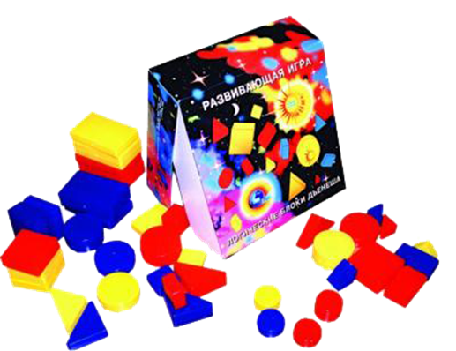
Проект «Логические Блоки Дьенеша – эффективное средство освоения свойств и отношений предметов»
Воспитатель:
Малинина Д.И
МАДОУ д/с «Солнышко» СП 165
Нижний Тагил

Slide 2
Практическая значимость
Игры с блоками Дьенеша дают возможность детям овладеть мыслительными операциями и действиями, важными как в плане пред математической подготовки, так и с точки зрения общего интеллектуального развития.

Slide 3
Цель проекта
Развитие логико-математических представлений, интеллектуальных, творческих, личностных качеств детей среднего дошкольного возраста через игры, посредством использования блоков Дьенеша.

Slide 4
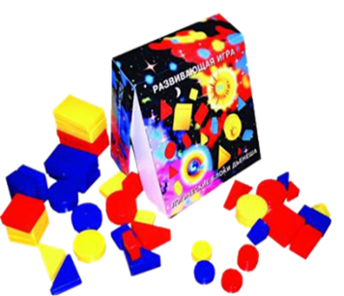
Задачи проекта
Задачи для детей:
Продолжать знакомить с формой, цветом, размером, толщиной объектов.
Развивать умения выявлять свойства в объектах, обобщать их по свойствам (по одному, двум, трем), объяснять сходства и различия объектов, обосновывать свои рассуждения.
Развивать у детей мыслительные операции (анализ, сравнение, классификация, обобщение); познавательные процессы (восприятие, память, внимание, воображение);
Развивать логическое мышление, творческие способности, воображение, фантазию, способности к моделированию и конструированию.
Расширить словарный запас детей, связную речь и грамматический строй речи в процессе проектной деятельности.
Воспитывать самостоятельность, инициативу, настойчивость, в достижении цели, преодолении трудностей.
Воспитывать умение рассуждать логически.

Slide 5
Задачи проекта
Задачи для родителей:
1. Познакомить родителей со структурой игр с логическими блоками Дьенеша, её обучающими задачами, способами подачи детям.
2. Участвовать в развитии интеллектуальных способностей детей в домашних условиях;
Задачи для педагогов:
1. Ознакомиться с современной методической литературой по теме «Блоки Дьенеша»;
2. Повышать педагогическую грамотность;
3. Повышать профессиональный уровень по проектной деятельности.

Slide 6
Проблемы детей
Трудности в обобщении связывания предмета с объектом по признаку
Трудности в обобщении связывания предмета с объектом по признаку

Slide 7
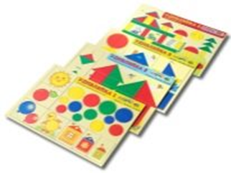
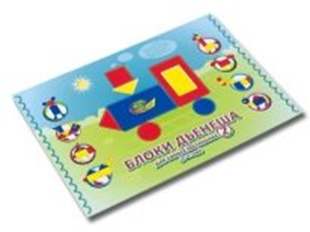
Подготовительный этап

Slide 8
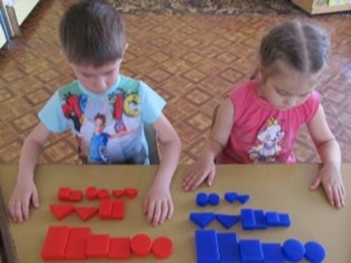
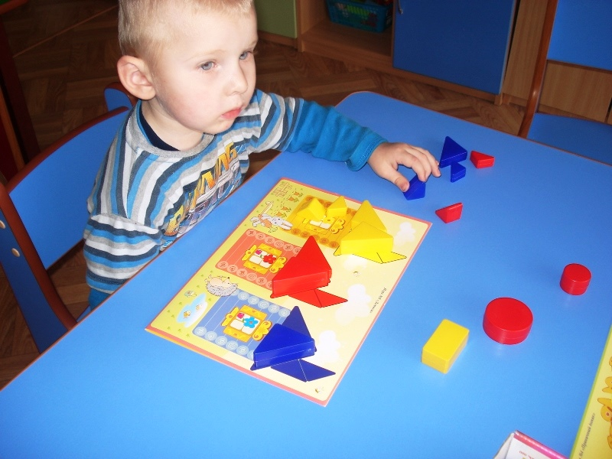
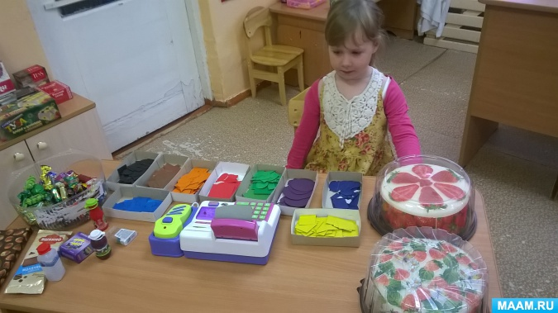
Основной этап

Slide 9
Заключительный этап

Slide 10
Итоги проекта
Для детей:
1.Предоставление детям возможности увидеть реальные результаты сотрудничества с воспитателем.
2. Появление у детей не только новых знаний, но и навыков анализировать собственные действия.
3. Повышение внутренней мотивации дошкольников на активное использование в играх, общении и самостоятельной деятельности логических блоков Дьенеша как средства развития логического мышления. подвести детей к самостоятельному использованию игровых пособий «Блоки Дьенеша».

Slide 11
Итоги проекта
Для родителей:
1.Установление эмоционального контакта с детьми.
2.Возникновение у родителей мотивации к использованию блоков Дьенеша как средства развития логического мышления.
3.Появление азов педагогических знаний, направленных на развитие логического мышления дошкольников при использовании логических блоков Дьенеша.
Для педагогов:
1.Повышение профессионального уровня по проектной деятельности.
2.Расширение и углубление знаний о блоках Дьенеша.

